Slide 1
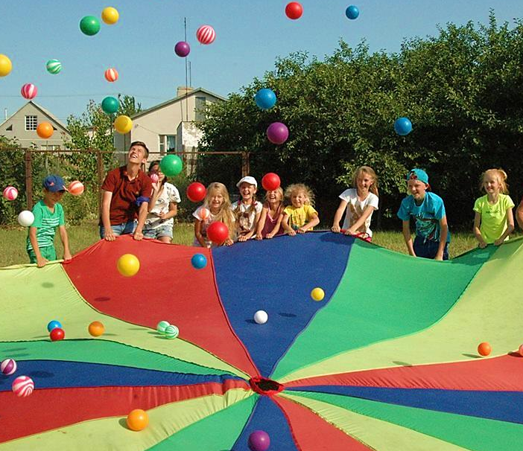
MLV Konfirmandengabe 2018 „Unter Gottes Schirm…“ (Psalm 91)
Hilfe für
Kinder
in der
Ukraine
Notes:
„Unter Gottes Schirm…“ ist das Thema der Konfirmandengabe des Martin-Luther-Vereins in diesem Jahr.
Mit diesem Projekt wird Kindern in der Ukraine geholfen, die in Not sind.
Wie ein Schirm vor Regen oder zu viel Sonne schützt, brauchen diese Kinder Menschen, die sie beschützen und für sie da sind.

Slide 2
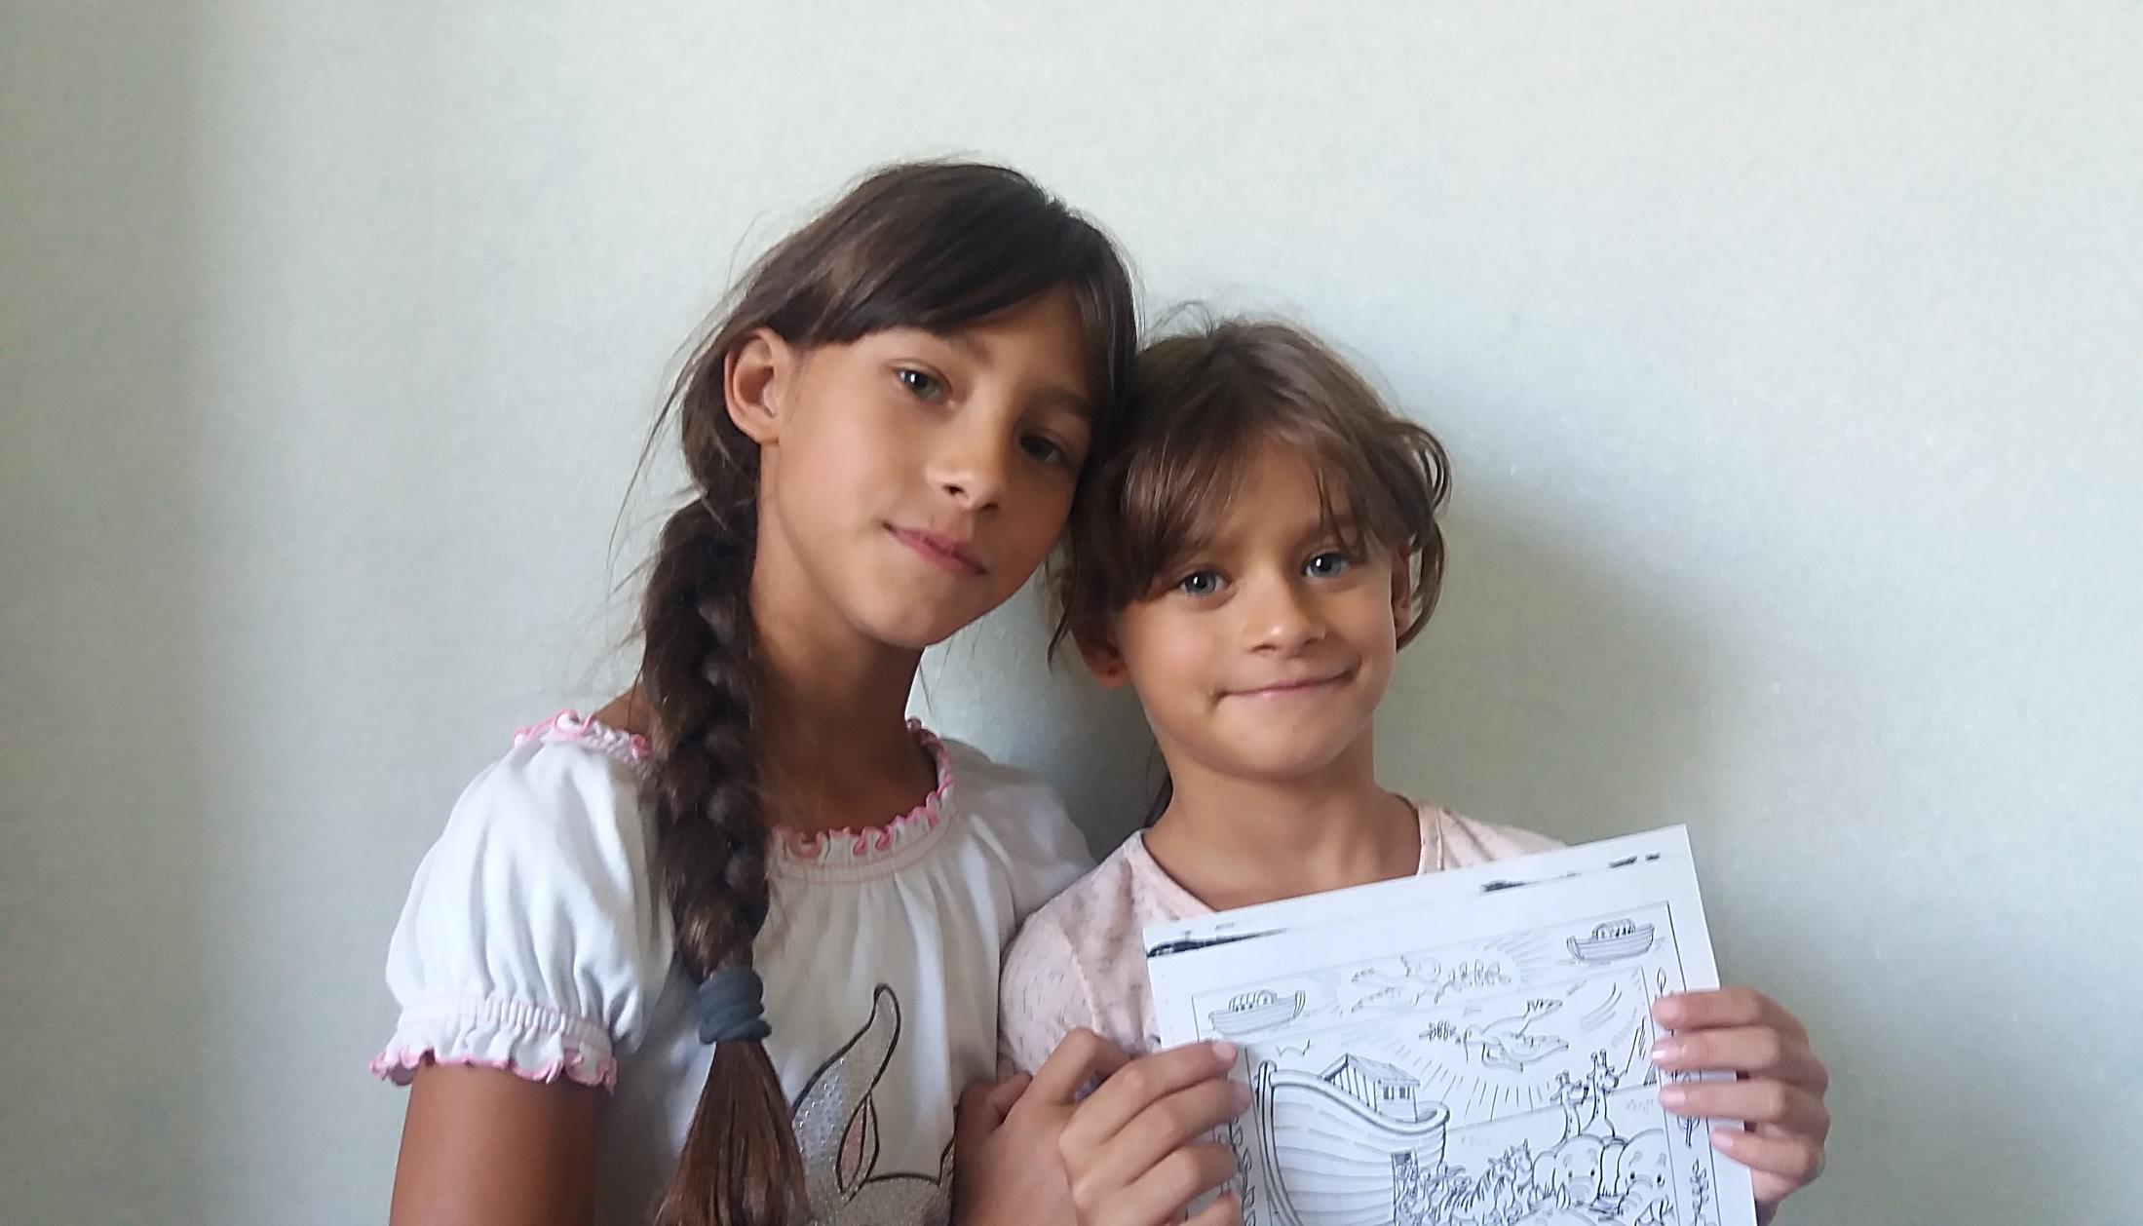
MLV Konfirmandengabe 2018 „Unter Gottes Schirm…“
Viktoria Anastasia
Notes:
Da sind zum Beispiel Viktoria und Anastasia. Die Schwestern sind 10 und 8 Jahre alt.
Was sie für Sorgen haben und wo die beiden Mädchen Hilfe finden, wirst du gleich noch hören.
Begleittext Variante 1: Damit du ihre Geschichte besser verstehen kannst, gibt es zuvor noch Informationen über das Land, in dem die beiden zu Hause sind.
Begleittext Variante 2: Werfen wir zuvor noch einen Blick auf das Land, in dem die beiden zu Hause sind.

Slide 3
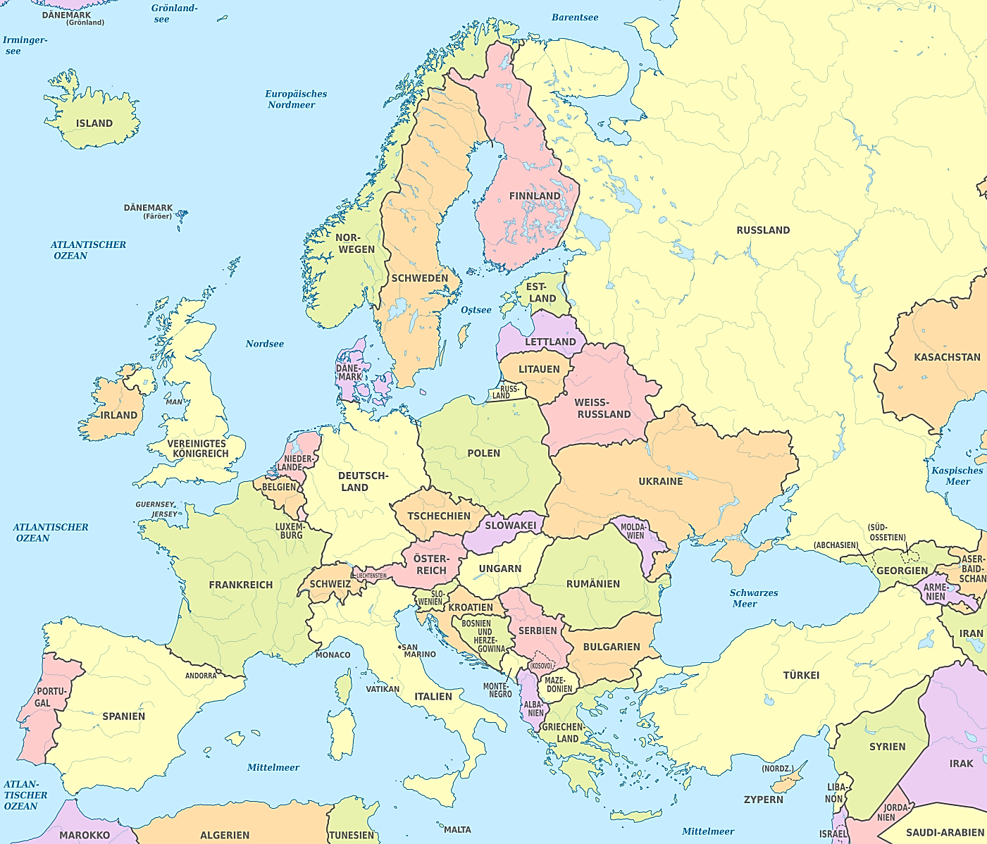
Ukraine – Land und Leute
Ukraine
Krim
Notes:
Weißt du, wo die Ukraine liegt? Kannst du das Land auf dieser Karte finden?
Einblendung 1- Die Ukraine liegt im Osten Europas - an der Schnittstelle zwischen Europa und Asien. Daher vielleicht auch der Name: Ukraine bedeutet so viel wie „Grenzland“.
Die Ukraine hat sieben Nachbarländer: Russland, Weiss-Russland, Polen, Slowakei, Ungarn, Rumänien und Moldawien. Im Süden liegt das Schwarze Meer.
Einblendung 2- Die Halbinsel Krim gehörte bis vor ein paar Jahren auch zur Ukraine. 2014 wurde sie von Russland eingenommen.
Trotz internationaler Proteste hat sich daran bis heute nichts geändert.
Im Zahlenvergleich mit Deutschland:
Die Ukraine ist fast doppelt so groß wie Deutschland.
Aber es leben nur ca. halb so viele Menschen hier (ca. 43 Millionen; im Vergleich: Deutschland ca. 80 Millionen).

Slide 4
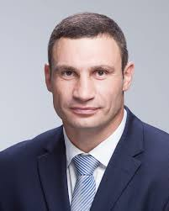
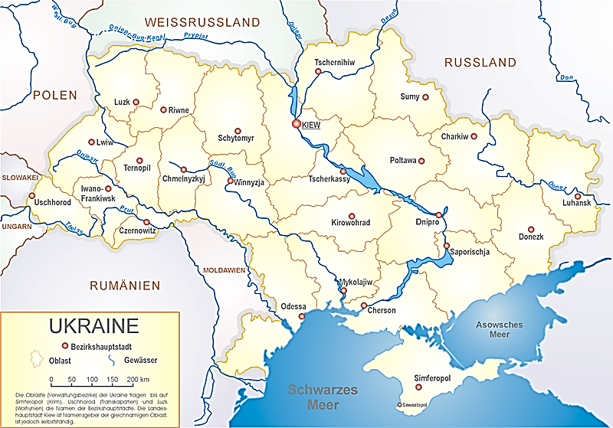
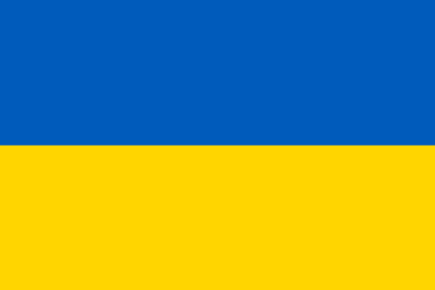
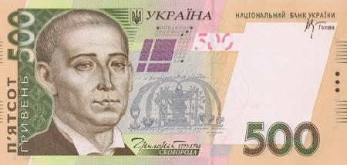
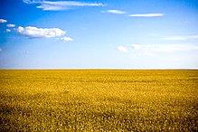
Ukraine – Land und Leute
гривня
Notes:
Sehen wir uns noch ein wenig genauer in der Ukraine um.
Einblendung 1 - Die Hauptstadt ist Kiew. Hier leben 2,7 Millionen Menschen (~ im Vergleich Deutschland: Hauptstadt Berlin ca. 3,5, Millionen)
Einblendung 2 - Die Stadt hat derzeit einen berühmten Bürgermeister: Vitali Klitschko, ein ehemaliger Profiboxer.
Einblendung 3- Das ist die Flagge der Ukraine. Die beiden Farben Blau und Gelb stammen aus den Wappen früherer Herrscherfamilien.
Die Ukrainer sagen: Die beiden Farben in unserer Flagge erinnern uns an reife Getreidefelder und an den blauen Himmel darüber.
Einblendung 4 – Die Währung in der Ukraine heißt: Griwna. 500 Griwna sind etwa 15 Euro (Stand: Dezember 2017).
In der ukrainischen Schrift sieht das Wort Griwna so aus. Ukrainisch ist eine slawische Sprache und das Alphabet besteht aus kyrillischen Buchstaben.

Slide 5
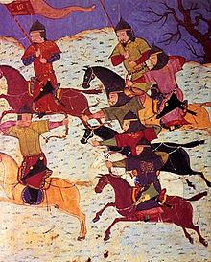
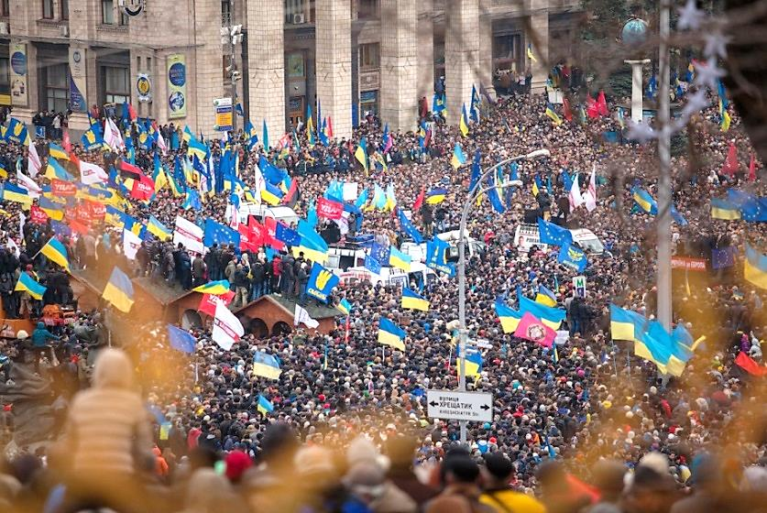
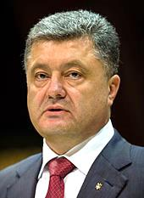
Ukraine – Geschichte und Gesellschaft
Wechselvolle Geschichte – verschiedene Herrscher
1918 Ukrainische Soz. Sowjetrepublik
Aufteilung des Landes
Nach dem 2. Weltkrieg:
Zuspruch neuer Gebiete
1991 Unabhängigkeit
2013 Demonstrationen
auf dem Maidan
Seit Juni 2014 Präsident:
Petro Porošenko
Notes:
Wenn man ein Land kennenlernen möchte, gehört auch ein Blick in die Geschichte und in die Gesellschaft mit dazu. Die Zeit erlaubt heute nur einige Stichworte:
Einblendung 1 - Die Geschichte der Ukraine ist sehr wechselvoll. Bis ins 20. Jahrhundert hinein regierten verschiede Herrscher – darunter die Osmanen, Kosaken, russische Zaren und die österreichischen Habsburger.
Einblendung 2 - Kurz nach Gründung der Ukrainisch Sozialistischen Sowjetrepublik 1918 wurde das Land im Zuge des 1. Weltkriegs wieder aufgeteilt – der westliche Teil ging an Polen, Rumänien und Tschechien, der zentrale und der östliche Teil des Landes gehörte nun zu Russland.
Einblendung 3 - Auch im 2. Weltkrieg war die Ukraine stark vom Kriegsgeschehen betroffen und verloren viele Menschen ihr Leben.
Nach dem Krieg bekam die Sowjetunion als eine der Siegermächte neue Gebiete zugesprochen, die zu einer Vergrößerung der Ukraine führten.
Einblendung 4 - 1991 wird die Ukraine ein unabhängiger Staat.
Einblendung 5 - Im November 2013 hat der damalige Präsident der Ukraine sich geweigert, ein Abkommen mit der EU zu unterzeichnen.
Er wollte sein Land wieder stärker an Russland anbinden, statt an das westliche Europa.
Danach kam es auf dem Platz der Unabhängigkeit (in ukrainisch: Majdan Nesaleschnosti)in der Hauptstadt Kiew zu monatelangen und zunächst friedlichen Demonstrationen
der Bevölkerung gegen die Regierung. Bis im Februar 2014 über 100 Demonstranten von Sicherheitskräften erschossen wurden. Dadurch geriet alles außer Kontrolle und der
Präsident floh nach Russland.
Einblendung 6 - Seit Juni 2014 ist Petro Porošenko der Präsident.
Von der Verfassung her ist die Ukraine ein demokratischer Staat – aber ein Staat mit großen Problemen.
Das Land braucht dringend Veränderungen, wenn es sich weiterentwickeln soll. Veränderungen in sehr vielen Bereichen: politisch, wirtschaftlich, in der Verwaltung und in
der Rechtsprechung.
Erst dann lassen sich die beiden großen Probleme, die in der ukrainischen Gesellschaft vorherrschen, eventuell bekämpfen: Armut und Korruption.
(Exkurs: Korruption bedeutet Bestechlichkeit, Verdorbenheit. Zwei Wörter aus dem lateinischen finden sich darin: Cor = Herz, Ruptura = Zerreißung, Bruch; man könnte sagen, jemand der korrupt ist, hat also ein zerrissenes Herz oder kein funktionierendes Herz mehr.)

Slide 6
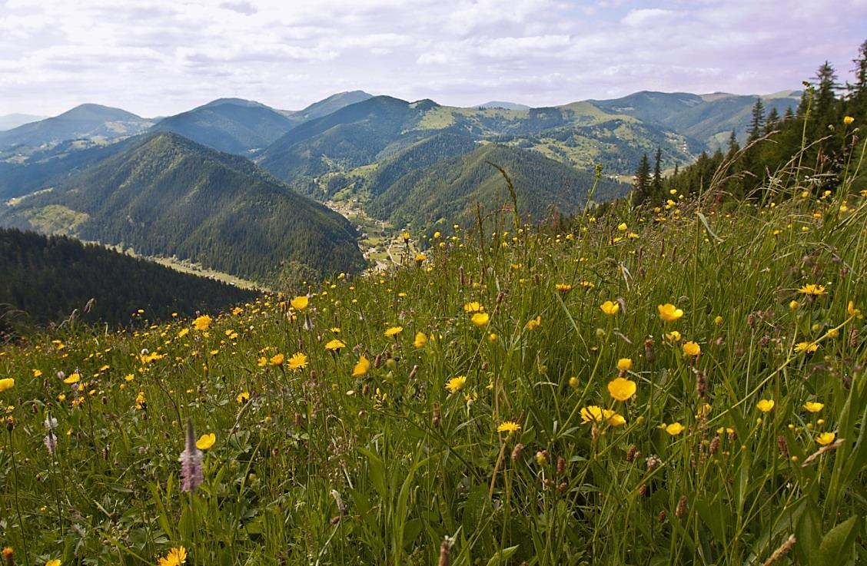
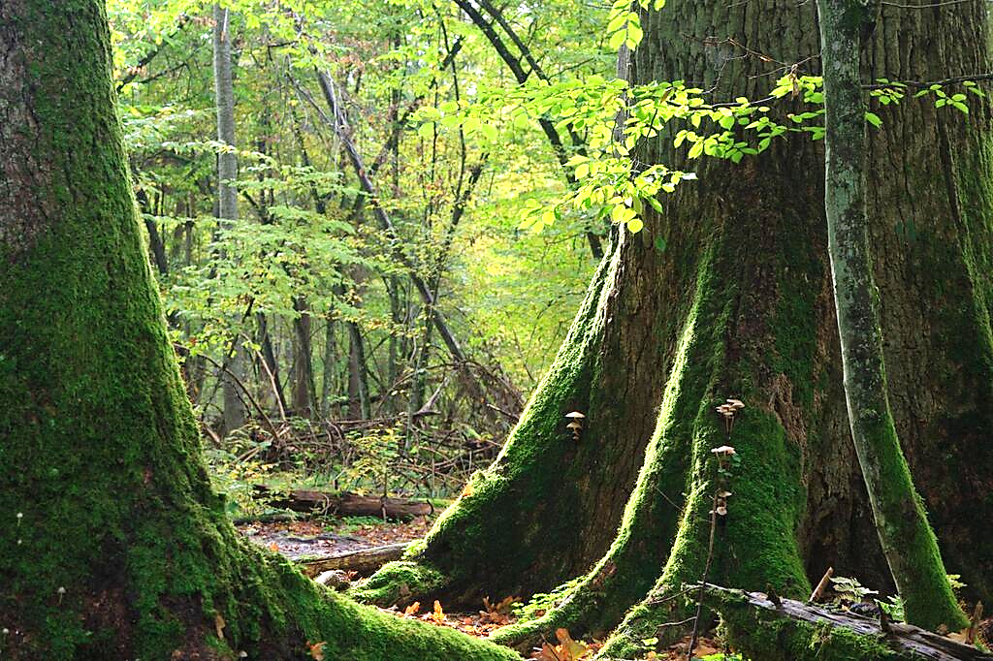
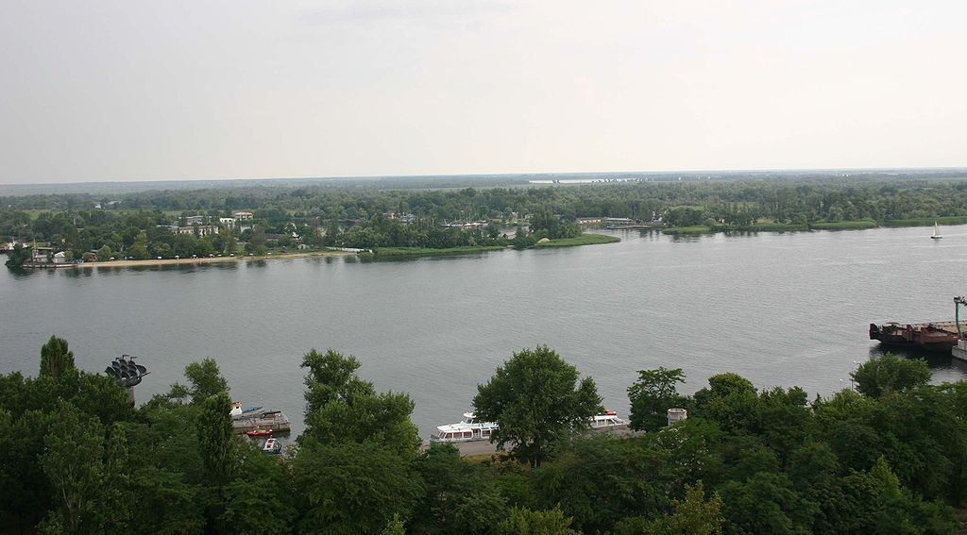
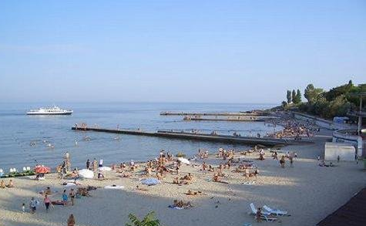
Ukraine – Land und Leute
Notes:
Machen wir eine kleine Bilderreise durch die Ukraine. Wie sieht es dort aus?
Einblendung 1 - Im Karpatengebirge im Westen der Ukraine gibt es die letzten Urwälder Europas.
Einblendung 2 - Es gibt viele und auch große Flüsse in der Ukraine.
Einblendung 3 - Im Süden am Schwarzen Meer kann man baden.

Slide 7
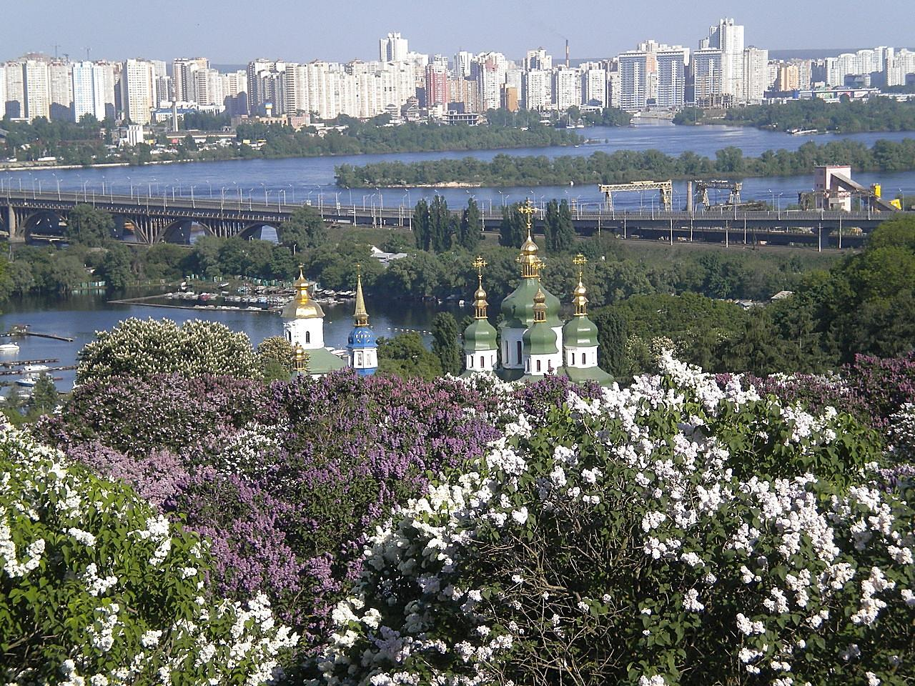
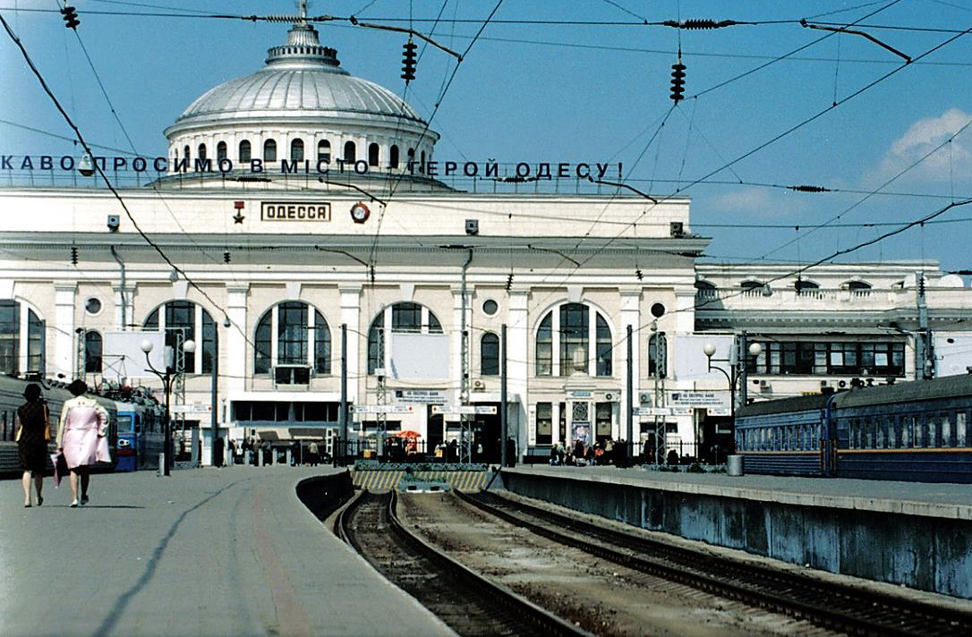
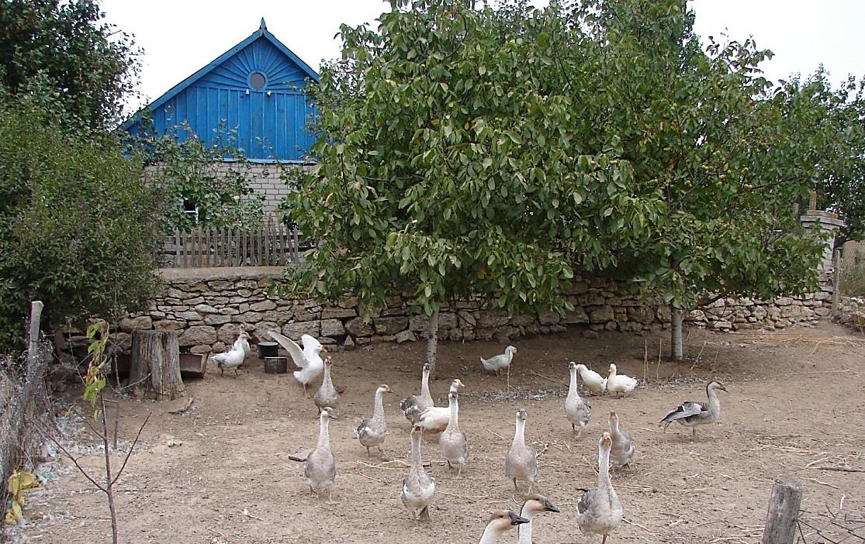
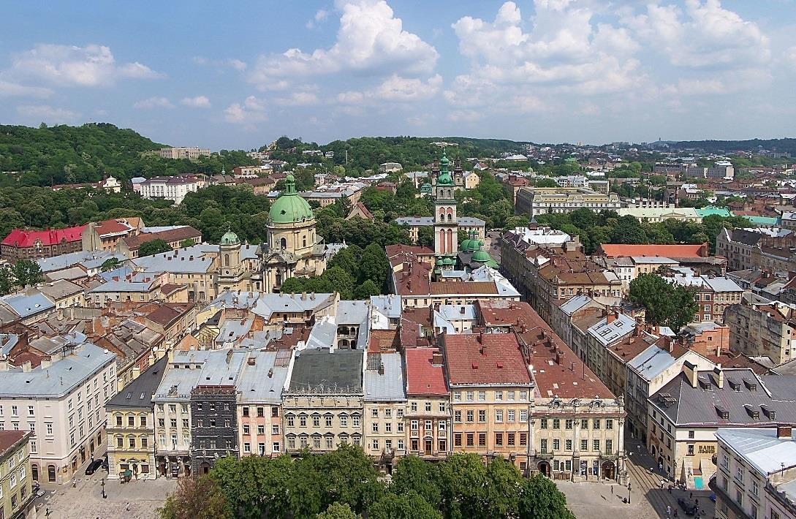
Ukraine – Land und Leute
Notes:
Es gibt nicht nur schöne Natur in der Ukraine, sondern natürlich auch große Städte und viele Dörfer.
Bilder im Uhrzeigersinn, beginnend li.o.: Kiew, Odessa/Bahnhof, Lemberg, Schlangendorf

Slide 8
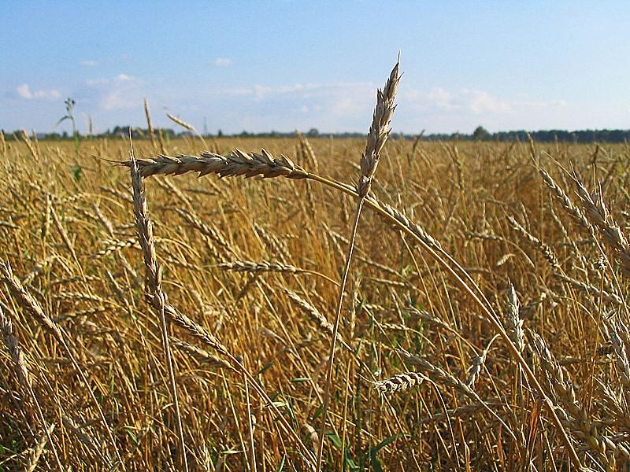
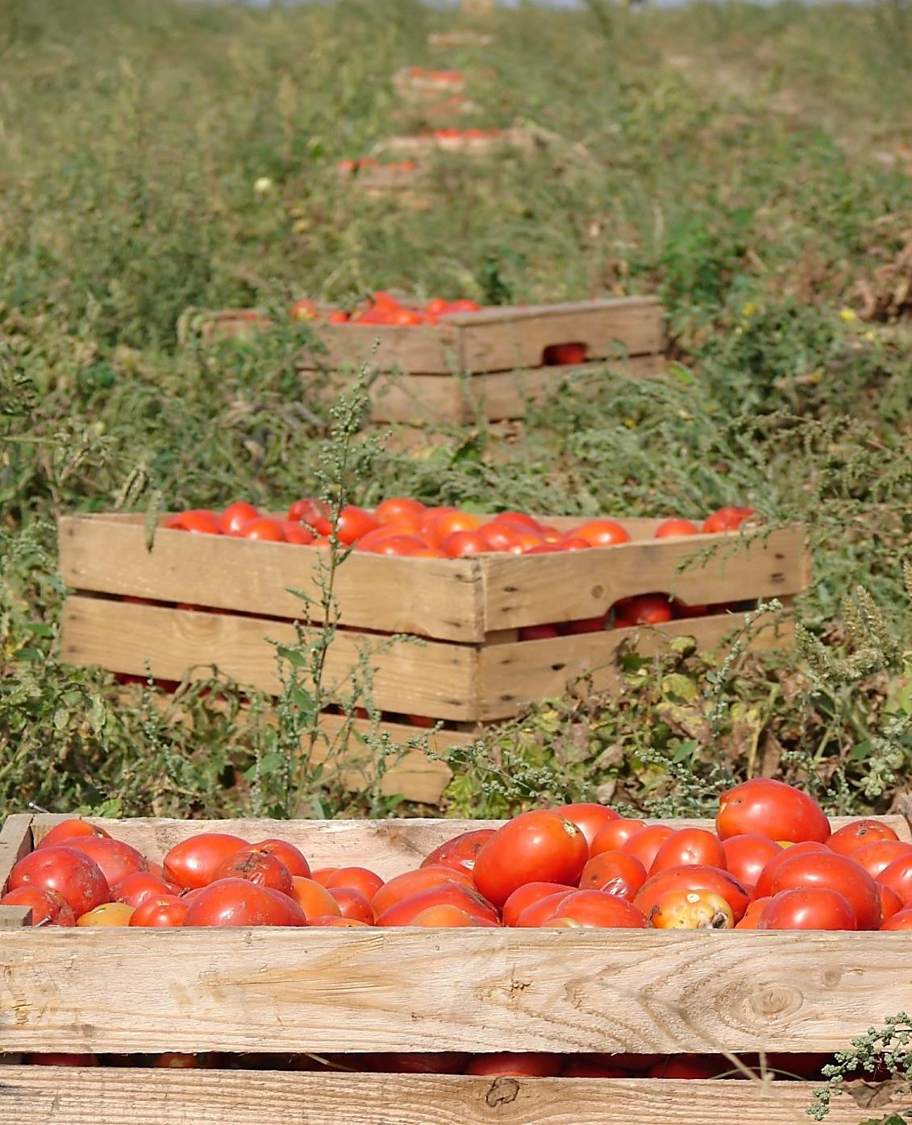
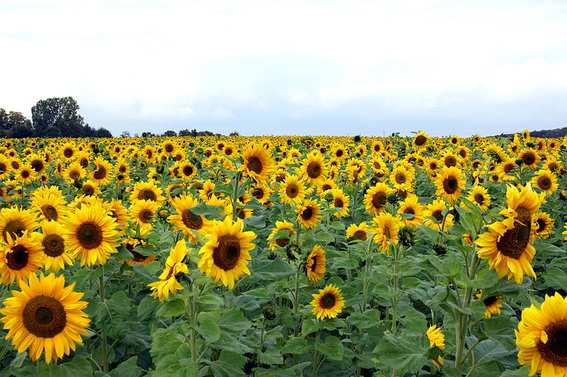
Ukraine – Land und Leute
Notes:
Die Ukraine gehört mit zu den größten Getreideproduzenten in Europa.
Wo es fruchtbare Böden gibt, werden Gemüse und Obst angebaut.
Die Sonnenblume bezeichnen die Ukrainer als ihre Nationalpflanze.

Slide 9
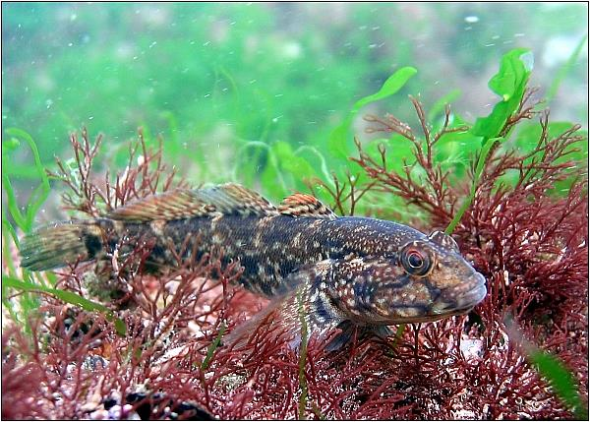
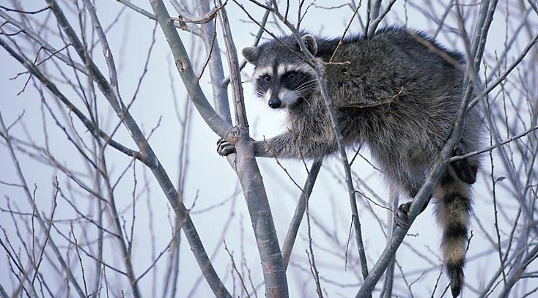
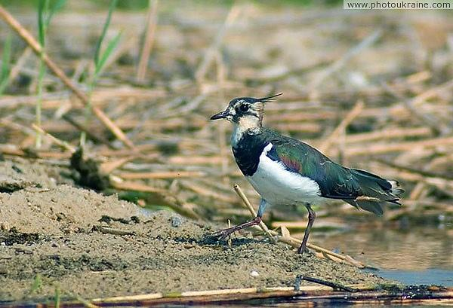
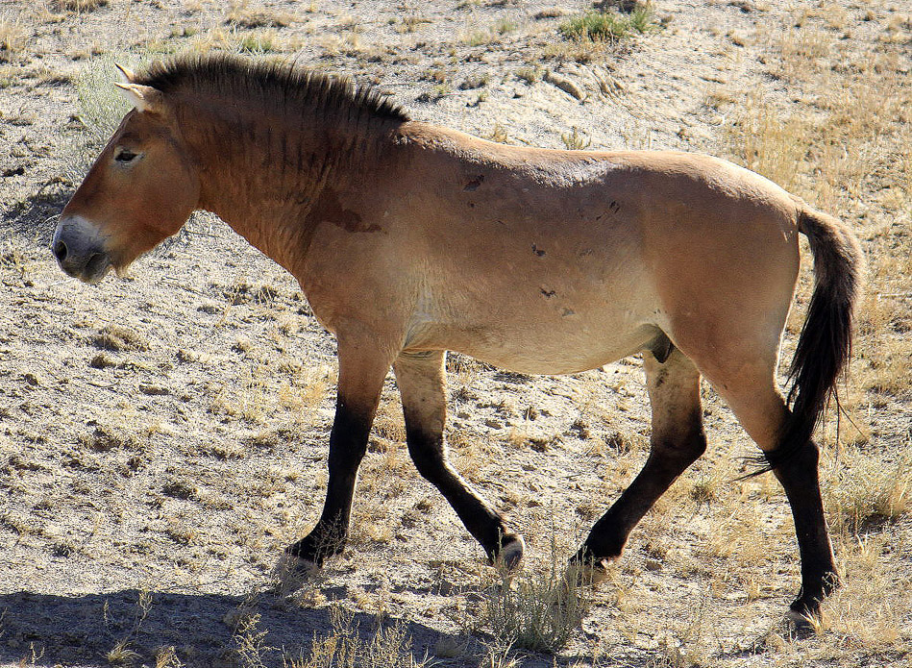
Ukraine – Land und Leute
Notes:
Einblendung 1 – In den ukrainischen Wäldern leben Waschbären, Wildschweine, Wölfe und Hirsche.
Einblendung 2 – In einem Nationalpark leben noch etwa 100 Tiere einer vom Aussterben bedrohten Pferderasse.
Einblendung 3 – Über 400 verschiedene Vogelarten sind in der Ukraine zu Hause.
Einblendung 4 - Im Schwarzen Meer leben Fische, Delfine, Muscheln und Krebse.

Slide 10
Ukraine – Land und Leute
1986
Notes:
Untrennbar mit dem Land Ukraine verbunden ist eine große Umweltkatastrophe.
1986 explodierte im Kernkraftwerk in Tschernobyl ein Atomreaktor.
Die Explosion gilt bis heute als schwerste Atomkatastrophe der Menschheit.
Die radioaktiv verseuchten Wolken verbreiteten sich nicht nur in der Ukraine, sondern auch in Teilen Russlands und bis nach Nord-, Mittel- und Westeuropa.
Auch in Bayern gab es damals starke radioaktive Niederschläge.

Slide 11
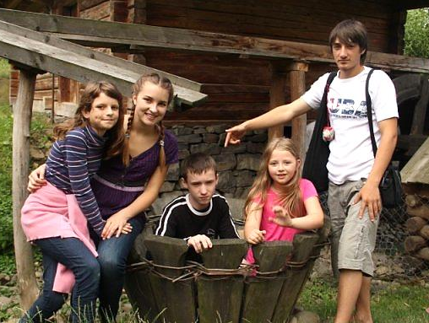
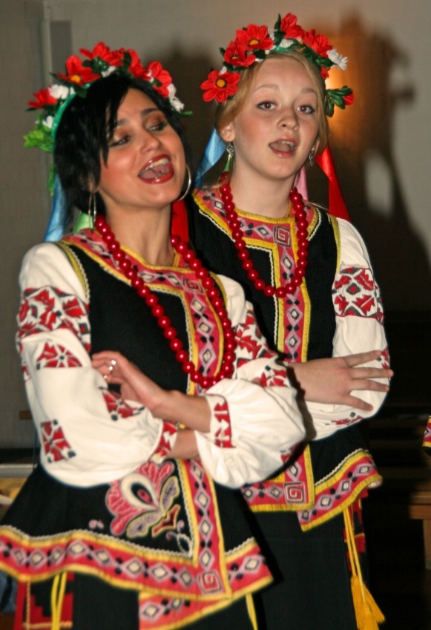
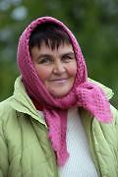
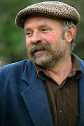
Ukraine – Land und Leute
привіт
Notes:
Gut Dreiviertel der Einwohner in der Ukraine sind Ukrainer (78 Prozent). Die zweitgrößte Einwohnergruppe sind Russen mit 17 Prozent.
Ukrainisch und Russisch sind deshalb auch die beiden Hauptsprachen in der Ukraine.
Einblendung 1- Wie klingt Ukrainisch? „Hallo“ heißt zum Beispiel „привіт“ (gesprochen: pryvit) und sieht geschrieben so aus.
Die restlichen 5 Prozent der Bevölkerung setzen sich aus unterschiedlichen kleinen Volksgruppen zusammen: Rumänen, Bulgaren, Polen, u.a.
Und es leben heute auch etwa 30.000 Deutsche in der Ukraine. (Exkurs: Vor dem 2. Weltkrieg waren es deutlich mehr – über 800.000 – sie wurden während der Kriegsjahre zwangsumgesiedelt, vor allem nach Deutschland und Kasachstan. Im frühen 19. Jahrhundert waren sie angeworben worden, auf dem Gebiet der Ukraine zu siedeln und haben vor allem Landbau betrieben).
Die Lebenserwartung der Menschen in der Ukraine beträgt im Durchschnitt 72 Jahre. (~ Deutschland: 80 Jahre)

Slide 12
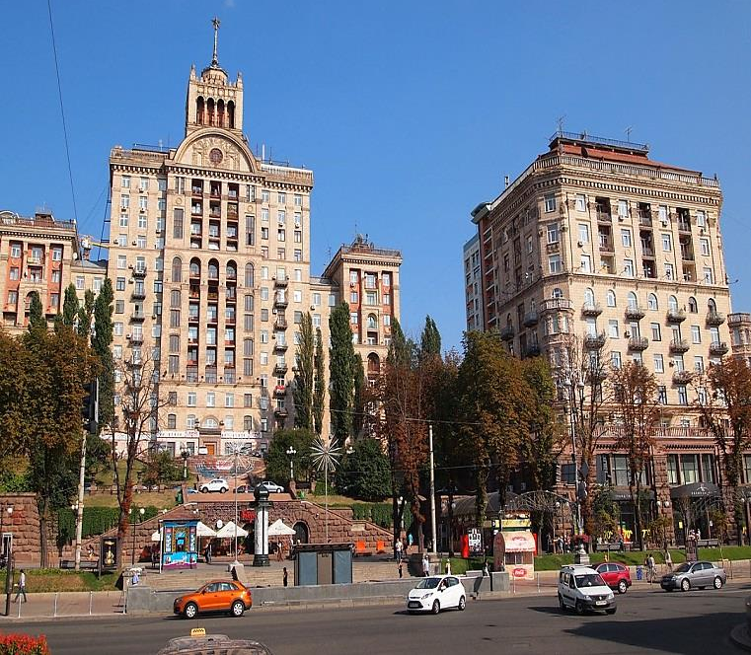
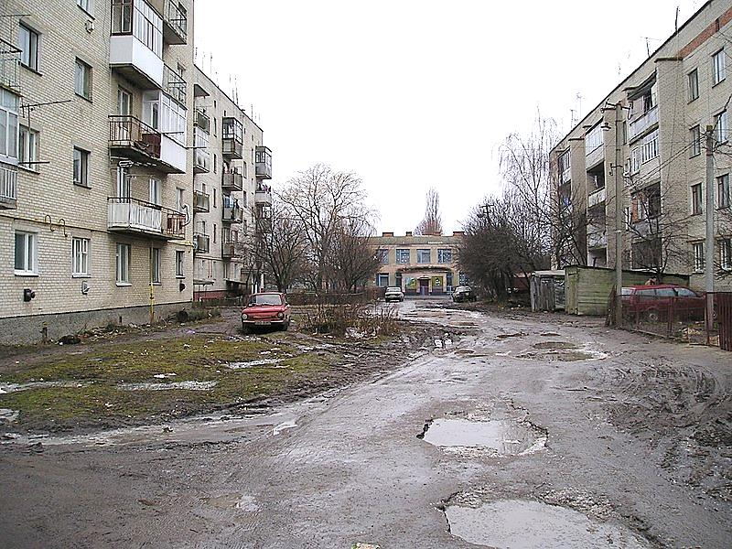
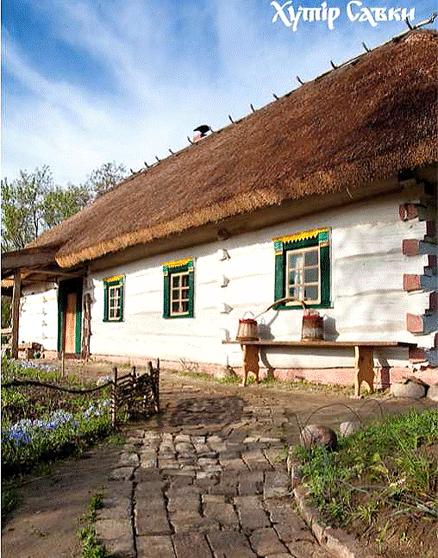
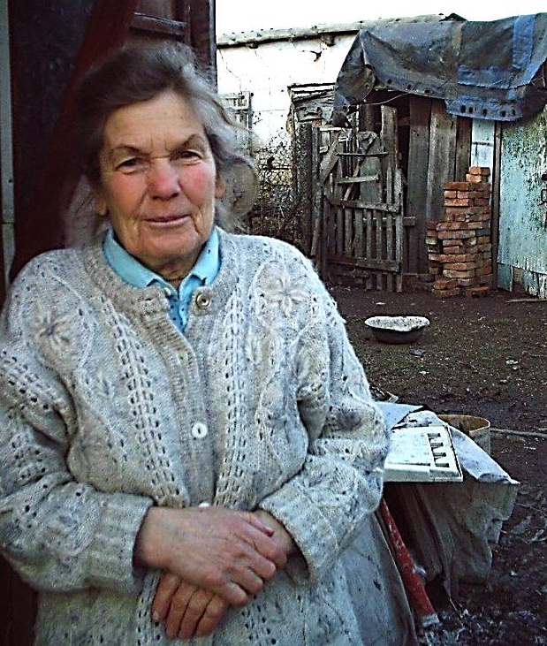
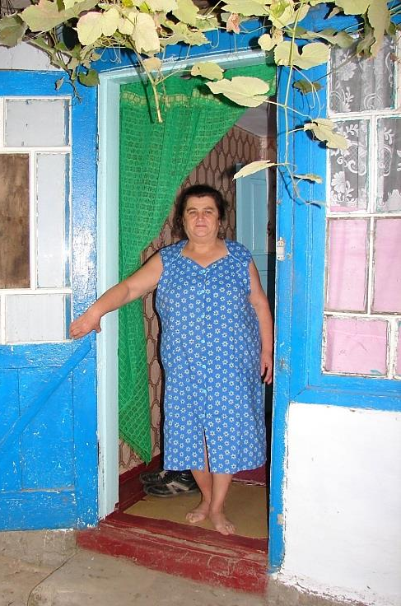
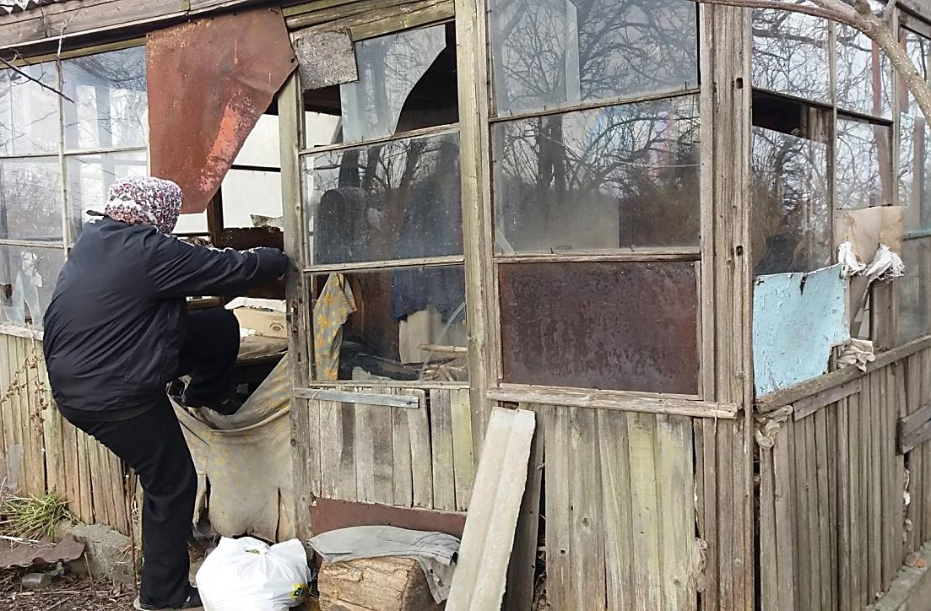
Ukraine – Land und Leute
Notes:
Wie wohnen die Menschen in der Ukraine?
Je nachdem, ob Stadt oder Land, ob reich oder arm, sehen die Häuser und Wohnungen in der Ukraine sehr unterschiedlich aus.
Die Ärmsten haben oft nicht einmal ein richtiges zu Hause – viele sind obdachlos oder leben in notdürftigen Behausungen.

Slide 13
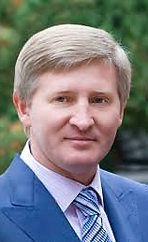
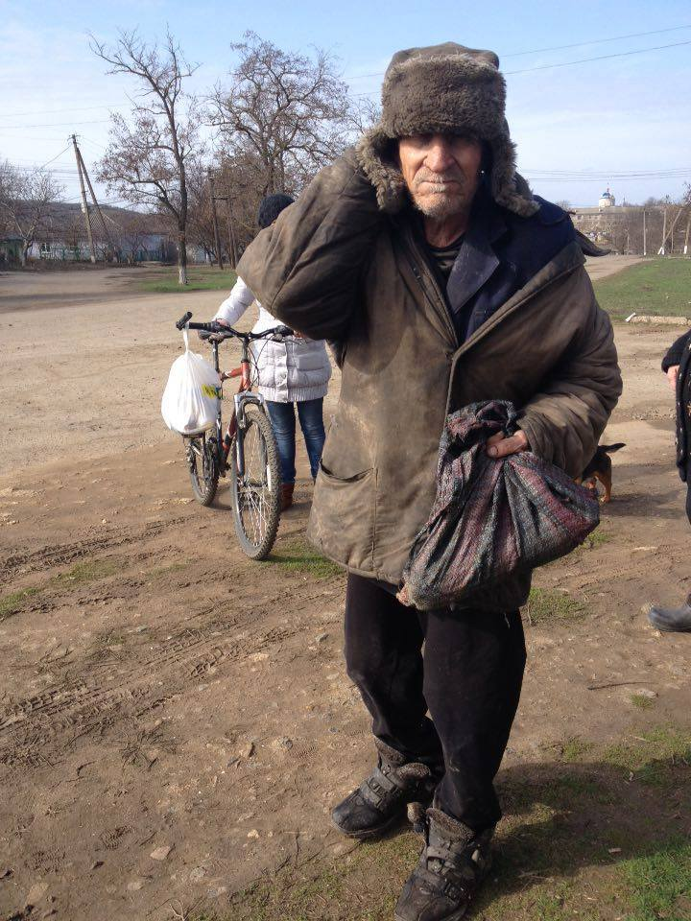
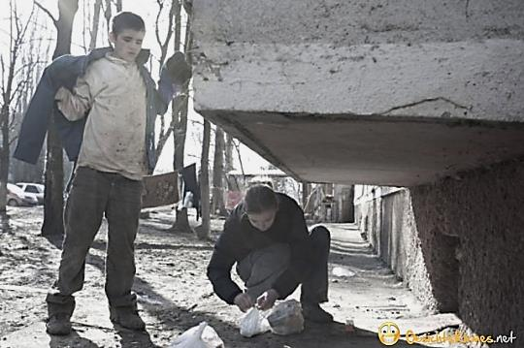
Ukraine – Land und Leute
Rinat Achmetow
Oligarch
Notes:
Die Schere zwischen Armen und Reichen geht in der Ukraine weit auseinander.
Einblendung 1 - Rinat Achmetow gilt als der reichste Mann in der Ukraine. Sein Vermögen wird auf etwa 12 Milliarden Dollar geschätzt.
Daneben gibt es noch einige weitere Superreiche – man nennt sie Oligarchen. Ihnen gehören Fabriken, Zeitungen, Fernsehsender. Dadurch haben sie großen Einfluss auf das
Land und die Politik.
Einblendung 2 - Doch sehr viele Menschen in der Ukraine sind arm.
Das durchschnittliche Gehalt beträgt 200 Euro im Monat. Das ist nicht viel, vor allem, wenn man bedenkt, dass die Preise für Essen, Kleidung oder Medizin fast so hoch wie
in Deutschland sind.
Es sind vor allem alte Menschen und Kinder, die von der Armut betroffen sind. Die durchschnittliche Rente beträgt 90 Euro im Monat; manche haben sogar nur 10 Euro zur
Verfügung. Eine staatliche Krankenversicherung gibt es nicht. In jedem Winter erfrieren Menschen in ihren Wohnungen, weil sie die Rechnung für Strom und Gas nicht
bezahlen können. Viele versuchen, ihren Kummer mit Drogen oder Alkohol zu vergessen. Doch das funktioniert nicht und bringt nur neue Probleme mit sich.
Einblendung 3 - Etwa 100.000 Kinder leben nicht bei ihren Eltern, weil die Eltern im Ausland arbeiten oder nicht in der Lage sind, sich um die Kinder zu kümmern.
Die Kinder leben als Obdachlose auf der Straße, bei Verwandten, Nachbarn oder in Einrichtungen der Kirche und von Hilfsorganisationen.

Slide 14
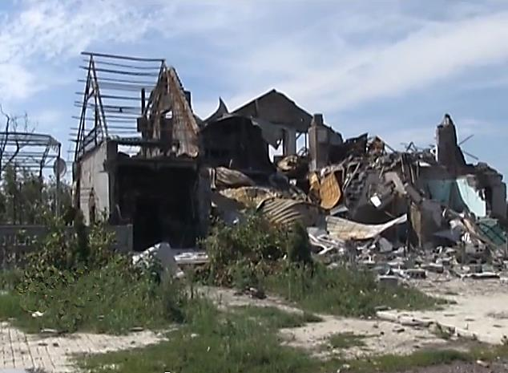
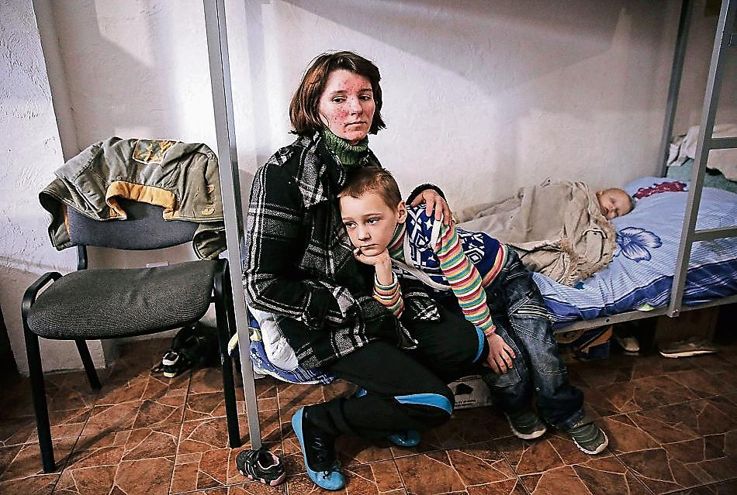
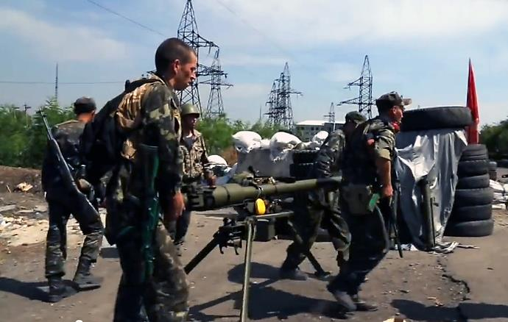
Ostukraine:
Krieg seit 2014
Auf der Flucht
im eigenen Land
Notes:
Die Not der Menschen in der Ukraine wurde noch größer, als 2014 im Osten der Ukraine ein Krieg ausgebrochen ist, der bis heute andauert.
Verschiedene Gruppen kämpfen hier gegeneinander - ukrainische und russische Soldaten, aber auch Gruppen aus der Zivilbevölkerung - mit unterschiedlichen Zielen:
Manche wollen, dass der Landesteil, in dem sie leben, weiterhin zur Ukraine gehört, aber eigenständig verwaltet wird.
Andere wollen, dass Teile der Ostukraine künftig zu Russland gehören.
Es ist ein großes Durcheinander und wie bei jedem Krieg gibt es auch viele Tote und Verletzte.
Die Menschen sind vor dem Krieg geflohen, vor allem Frauen und Kinder. Sie suchen Schutz im benachbarten Russland oder an anderen Orten in der Ukraine.
Oft wissen sie nicht, wo und wovon sie leben sollen. Sie fühlen sich fremd im eigenen Land. Staatliche Hilfen gibt es keine, denn der Krieg kostet viel Geld.

Slide 15
Ukraine – Religion und Kirchen
Orthodoxe Kirchen: 75 %
Evangelische Kirchen: 2,7 %
Katholische Kirchen: 2,4 %
Muslime: 4%
Juden: 0,05 %
Orthodoxe St. Andreas Kirche, Kiew
Notes:
Werfen wir zum Schluss der Länderinforamtion noch einen Blick auf das Thema Religion und Kirchen:
Die Ukraine ist ein christliches Land.
Einblendung 1
Der Großteil der Bevölkerung (75 %) gehört zu einer der Orthodoxen Kirchen.
Annähernd gleich groß sind die Gruppen der Menschen, die zu einer Evangelischen oder Katholischen Kirche gehören: 2,7 % und 2,4 %.
Etwa 4 % sind Muslime.
Und 0,05 % der Bevölkerung sind Juden.

Slide 16
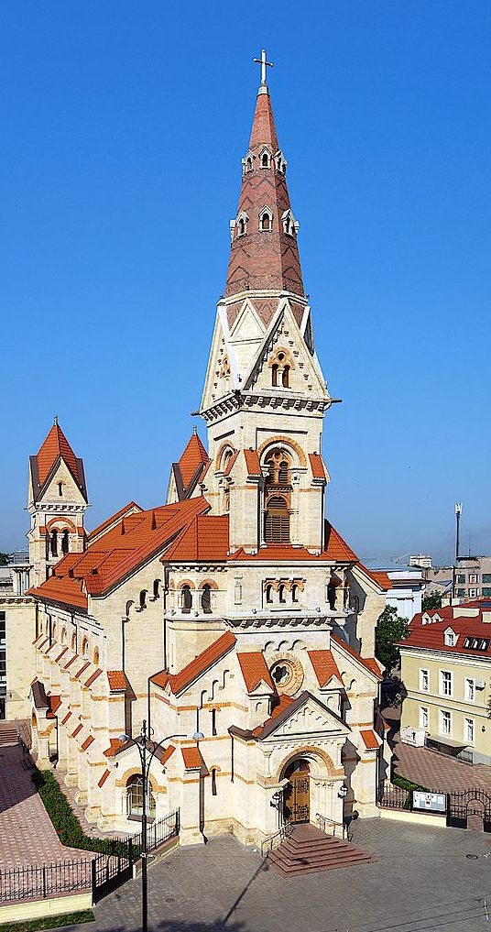
Ukraine – Religion und Kirchen
Evangelische Kirchen
- Reformierte und Lutherische Kirchen
- Baptisten
- Mennoniten
- Pfingstkirche
Lutherische Kirchen
- Ukrainisch-Lutherische Kirche
- Deutsche Evangelisch-Lutherische
Kirche in der Ukraine (DELKU)
Lutherische St. Paul Kirche, Odessa
Notes:
Zu den Evangelischen Kirchen in der Ukraine gehören zum Beispiel die Reformierten und Lutherischen Kirchen, die Baptisten, Mennoniten und die Pfingstkirche.
Und lutherische Kirchen gibt es zwei: die Ukrainisch-Lutherische Kirche und die Deutsche Evangelisch-Lutherische Kirche in der Ukraine (kurz: DELKU).

Slide 17
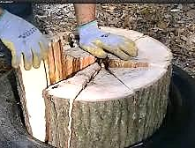
Ukraine – Religion und Kirchen
DELKU
2013
2014: Krise
Verlust der
Krim-Gemeinden
3.000
Mitglieder
30
Gemeinden
Ausschluss / Austritt
vieler Gemeinden und Pfarrer
15
Pfarrer
S. Maschewski
Notes:
Den Namen DELKU findet ihr auch auf dem Faltblatt der Konfigabengabe.
Einblendung 1 - 2013 hatte die Deutsche Evangelisch-Lutherische Kirche in der Ukraine noch etwa 3.000 Mitglieder, in 30 Gemeinden und betreut durch 15 Pfarrer.
Inzwischen sind nur noch ein paar wenige Gemeinden übriggeblieben. Was ist passiert?
Einblendung 2 - Seit 2014 ist die DELKU in einer schweren Krise.
Einblendung 3 - Die ersten Gemeinden gingen „verloren“, nachdem Russland die Krim eingenommen hat. Bis 2014 gehörten Gemeinden auf der Halbinsel Krim noch zur DELKU. Jetzt gehören sie zur russischen lutherischen Kirche.
Einblendung 4 – Ebenfalls seit 2014 ist Sergej Maschewski Bischof der DELKU. Leider ist er kein guter Kirchenleiter, sondern
Einblendung 5 - er spaltet die Kirche.
Einblendung 6 - Er hat alle Pfarrer entlassen, die mit seinem Reden und Handeln nicht einverstanden sind.
Ihre Gemeinden wurden gleich mit aus der Kirche ausgeschlossen.
Manche Gemeinden sind von sich aus aus der Kirche ausgetreten; sie wollen mit diesem Bischof nichts zu tun haben.
Im Moment weiß keiner, wie es mit der DELKU weitergeht.

Slide 18
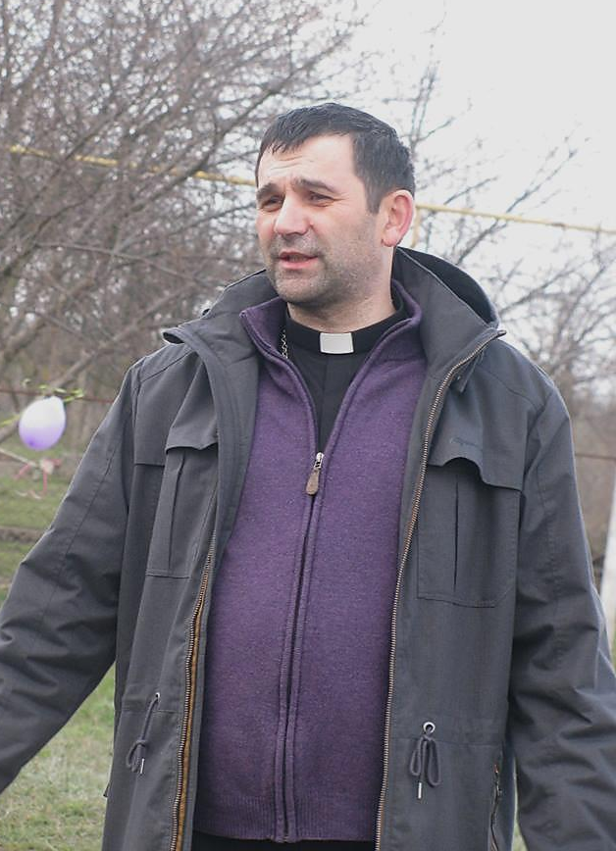
MLV Konfirmandengabe 2018 „Unter Gottes Schirm…“
Pfarrer Alexander Gross
Notes:
Das ist Pfarrer Alexander Gross. Er ist einer der Pfarrer, der mit seiner Gemeinde vom Bischof aus der DELKU ausgeschlossen wurde.
Das Dorf, in dem er als Pfarrer arbeitet, heißt Nowogradkivka – es liegt etwa eine Autostunde entfernet von der Stadt Odessa (roter Pfeil).

Slide 19
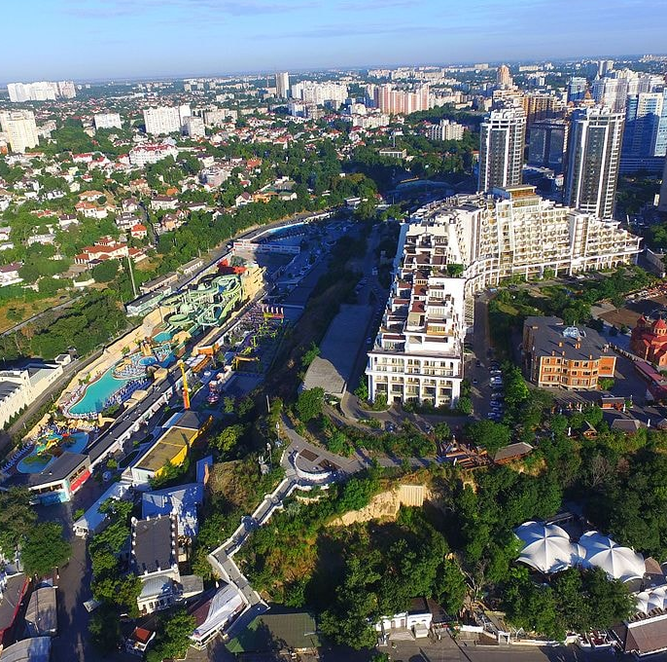
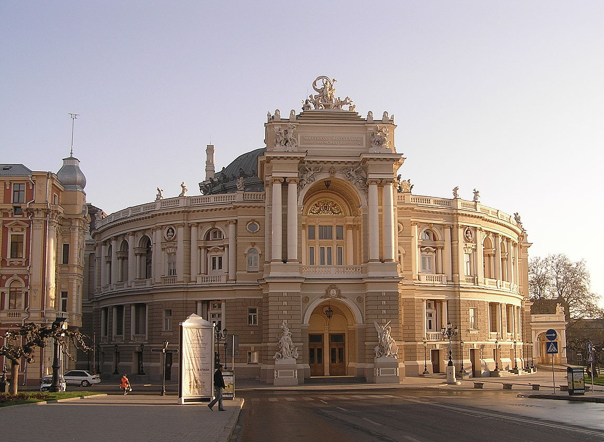
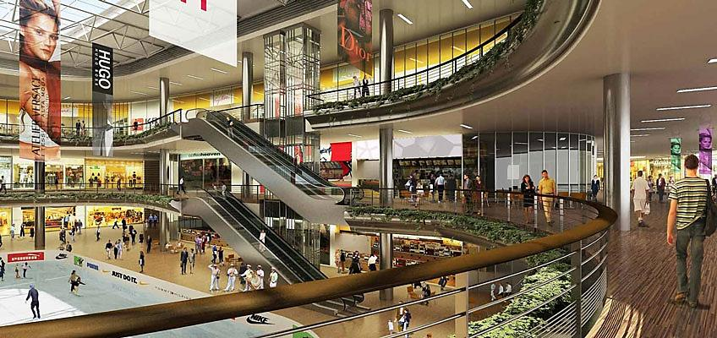
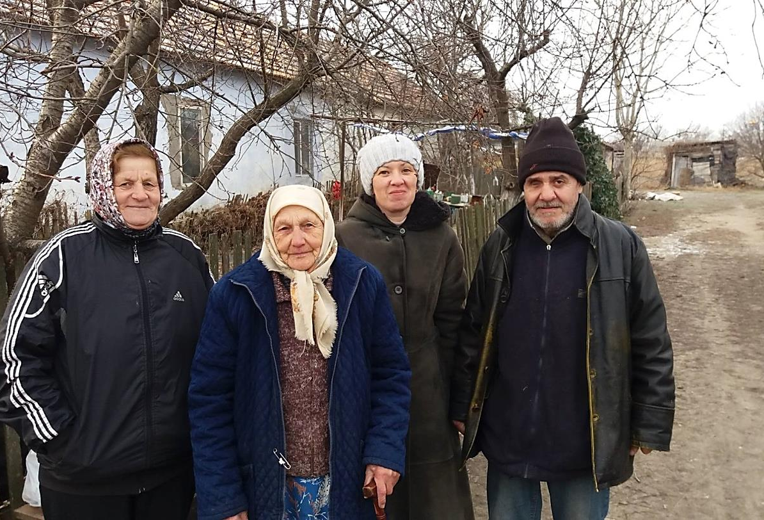
Odessa
Nowogradkivka
Notes:
Odessa ist eine moderne und lebendige Stadt. Im Bild rechts oben das Opernhaus, links unten ein modernes Einkaufszentrum.
Einblendung 1 – In Nowogradkivka sieht die Welt ganz anders aus.
Die Menschen, die hier leben, sind sehr arm.
„Das Dorf stirbt langsam“, sagt Pfarrer Gross. „Viele Erwachsene haben keine Arbeit. Vielleicht auch deswegen, weil sie kaum lesen und schreiben können.
Und ihre Kinder und Enkel bekommen heute noch immer keine gute Schulbildung.“

Slide 20
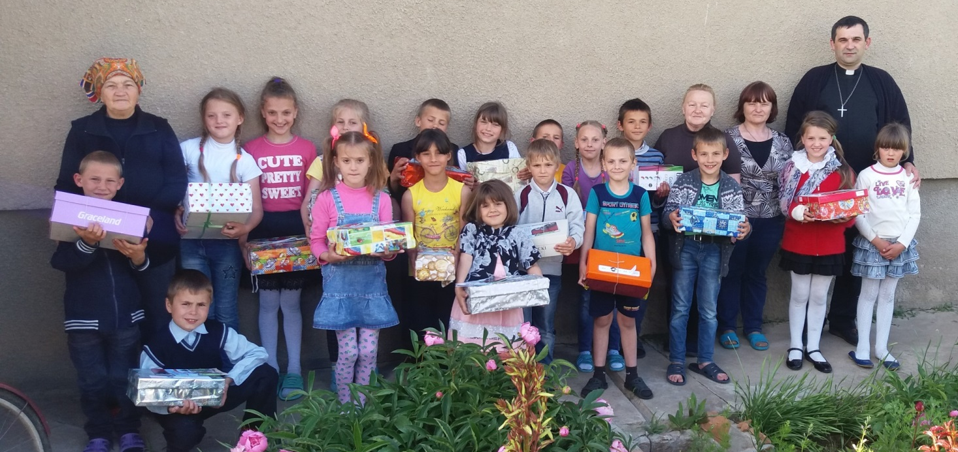
MLV Konfirmandengabe 2018 „Unter Gottes Schirm…“
Kinderzentrum Bethanie
Notes:
Um notleidenden Kindern in Nowogradkivka zu helfen, hat Pfarrer Gross in seiner Gemeinde vor acht Jahren das Kinderzentrum Bethanie* aufgebaut. Jedes von den 22 Kindern, die derzeit dort betreut werden, hat seine eigene traurige Geschichte. Allen Kindern gemeinsam ist: Sie sind arm, es fehlt an Essen und Kleidung und sie leben in schlechten Wohnungen ohne Heizung und warmes Wasser. Ihre Eltern sind arbeitslos, viele auch alkoholabhängig. Die Kinder sind auf sich alleine gestellt.
* (Exkurs: Betanien ist ein Ort in der Bibel (z.B. Johannes 11,1.18 und 12,1); über die Bedeutung des Namens gibt es verschiedene Aussagen: Haus des Elends oder Haus der unreifen Datteln.)

Slide 21
MLV Konfirmandengabe 2018 „Unter Gottes Schirm…“
Eine von 22 traurigen Geschichten…
Notes:
Viktoria und Anastasia kommen seit zwei Jahren jeden Tag ins Kinderzentrum. Das ist ihre traurige Geschichte:
Ihr Vater sitzt zum zweiten Mal im Gefängnis. Zwischen den Gefängnisaufenthalten wurde noch ein Geschwisterchen geboren.
Die staatliche Unterstützung, die die Familie für das Baby bekommt, gibt die Mutter für Alkohol aus oder vergnügt sich damit außer Haus.
Die Oma der Mädchen muss von 35 Euro Rente im Monat leben; sie hat nichts, was sie geben könnte. Ab und zu bekommen Anastasia und Viktoria Hilfe von den Nachbarn.
Vor Gericht wird gerade geprüft, ob der Mutter das Sorgerecht für die Kinder genommen wird.
Dann werden die Mädchen entweder auf verwandte Familien aufgeteilt oder sie kommen in ein Kinderheim.

Slide 22
MLV Konfirmandengabe 2018 „Unter Gottes Schirm…“
Notes:
Gut, dass es für Kinder wie Anastasia (im Bild Mitte) und Viktoria Hilfe in der Kirchengemeinde gibt.
Die Mitarbeiterinnen im Zentrum Bethanie sind mit viel Liebe für die Kinder da.
Die Mädchen und Jungen vertrauen ihnen und fühlen sich geborgen; etwas, was sie von zu Hause nicht kennen.

Slide 23
Notes:
Die Frauen lernen mit den Kindern, damit sie die Schule schaffen können.
Sie erzählen biblische Geschichten, beten, singen, spielen und basteln gemeinsam.

Slide 24
Notes:
Die Gemeinde sorgt außerdem für Essen und Kleidung.

Slide 25
Notes:
Ein besonderes Highlight im Jahr ist die Sommerfreizeit für Kinder und Jugendliche, die mit Hilfe von Spenden, auch vom Martin-Luther-Verein, finanziert wird.

Slide 26
Eine Gemeinde in Not hilft Kindern in Not
Notes:
Begleittext Variante 1:
Was diese diakonische Arbeit so besonders macht: Die Gemeinde in Nowogradkivka hilft notleidenden Kindern und leidet selbst große Not.
Wir haben es vorhin schon gehört - früher gehörten Pfarrer Gross und seine Gemeinde zur DELKU; seit 2014 nicht mehr.
Das bedeutet, dass Pfarrer Gross auch kein Gehalt mehr von seiner Kirche bekommt und die Gemeinde keine finanzielle Unterstützung.
Im Gegenteil: Der Bischof nimmt den ausgeschlossenen Gemeinden ihre Häuser, Pfarrwohnungen und Dienstautos weg.
Die Auseinandersetzung mit dem Bischof braucht viel Mut und Kraft; dabei werden die Gemeinden, auch die von Alexander Gross in Nowogradkivka, vom Martin-Luther-Verein unterstützt.
Begleittext Variante 2:
Was diese diakonische Arbeit so besonders macht: Die Gemeinde in Nowogradkivka hilft notleidenden Kindern und leidet selbst große Not.
Früher haben Pfarrer Gross und seine Gemeinde zur DELKU gehört. DELKU ist die Abkürzung für Deutsche Evangelisch-Lutherische Kirche in der Ukraine.
Doch seit zwei Jahren wird diese Kirche durch ihren eigenen Bischof gespalten.
Er hat alle Pfarrer entlassen, die mit seinem Reden und Handeln nicht einverstanden waren. Ihre Gemeinden wurden gleich mit aus der Kirche ausgeschlossen.
Auch Pfarrer Gross und seiner Gemeinde ging es so. Das bedeutet, dass er kein Gehalt mehr von seiner Kirche bekommt und die Gemeinde keine finanzielle Unterstützung. Im Gegenteil: Der Bischof nimmt den ausgeschlossenen Gemeinden ihre Häuser, Pfarrwohnungen und Dienstautos weg. Die Auseinandersetzung mit dem Bischof braucht viel Mut und Kraft; dabei werden die Gemeinden, auch die von Alexander Gross in Nowogradkivka, vom Martin-Luther-Verein unterstützt.

Slide 27
Freude
Frieden
Vertrauen
Liebe
„Unter Gottes Schirm…“
Notes:
Besonders liegen uns aber die notleidenden Kinder in der Gemeinde von Pfarrer Gross am Herzen.
Deshalb wollen wir mit der Konfigabe 2018 das Kinderzentrum Bethanie unterstützen.
Mit deiner Spende hilfst du, dass die Gemeinde weiterhin für Viktoria und Anastasia und die anderen Kinder da sein kann.
Deine Spende bewirkt viel Gutes:
In Bethanie arbeiten Menschen, denen die Kinder vertrauen.
Und in der guten christlichen Gemeinschaft finden die Kinder, was ihnen sonst im Alltag fehlt: Freude, Frieden und das Gefühl, geliebt zu sein.

Slide 28
MLV Konfirmandengabe 2018 „Unter Gottes Schirm…“
Danke für deine Spende!
Notes:
Pfarrer Gross hat den Kindern erzählt, dass Konfirmanden in Bayern in diesem Jahr Spenden für das Kinderzentrum Bethanie sammeln werden.
Einblendung 1 - Die Kinder und Mitarbeiterinnen freuen sich sehr und danken herzlich für jede Spende!

Slide 29
Wie kommt deine Spende in die Ukraine?
im Pfarramt abgeben
direkt auf das Spendenkonto des MLV überweisen – es ist auf dem Faltblatt angegeben
Stichwort: MLV Konfigabe 2018
Kommt alles Geld
in der Ukraine an?
Ja - alles kommt
zu 100 Prozent an!
Von deiner Spende wird nichts für Verwaltung, Werbung oder Personalkosten einbehalten.
Notes:
Wege der Spendenübermittlung: s. Infotafeln auf Folie

